Slide 1
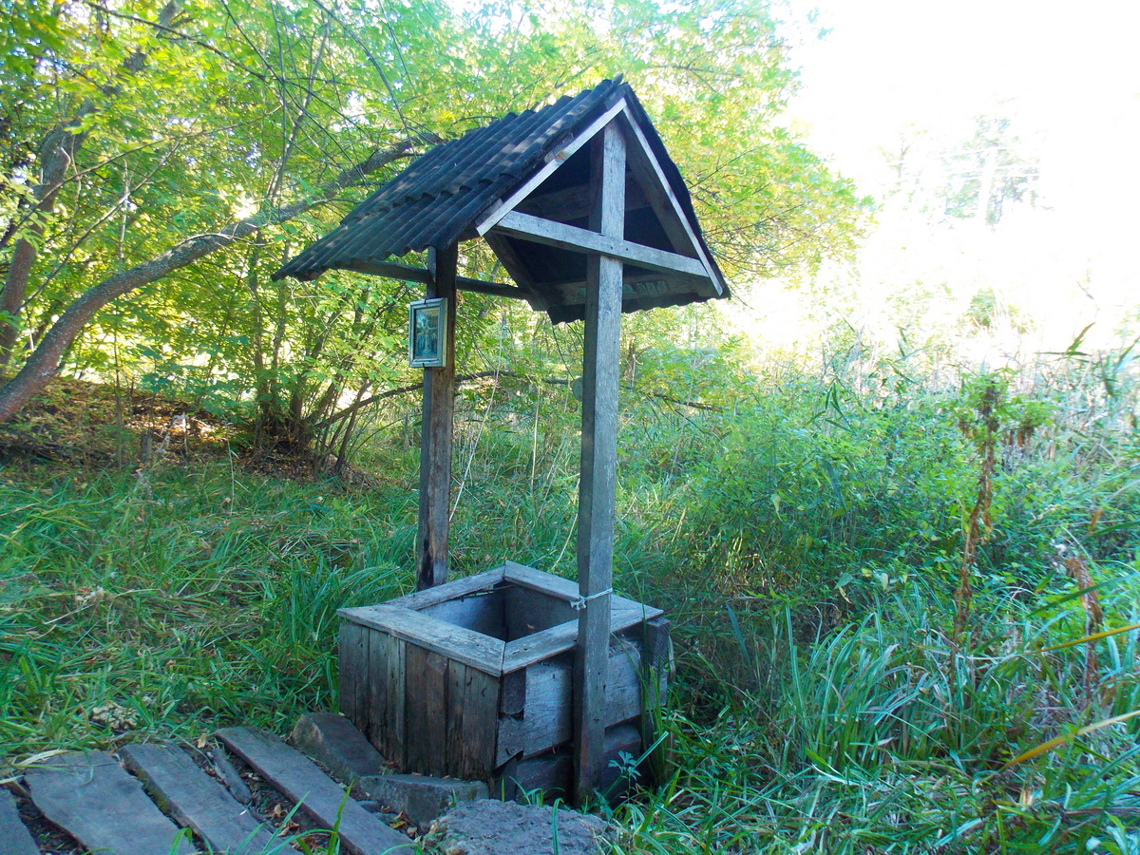
XXI областной конкурс социальных проектов в рамках Всероссийской акции «Я - гражданин России» Проект «Возвращение к истокам»
Автор: Антонян Елизавета Тиграновна 9 класс МКОУ Карайчевская ООШ Бутурлиновского муниципального района Воронежской области
Руководитель: Бодякина Светлана Ивановна

Slide 2
Цель работы:
изучение современного состояния родника села Карайчевка, проведение природоохранных мероприятий и благоустройство колодца
Задачи:
1. Собрать исторические сведения о роднике
2. Сохранить в памяти нравственные традиции и народную культуру
3. Провести социологический опрос с целью изучения общественного мнения о роднике и его благоустройстве.
4. Провести работу по благоустройству родника

Slide 3
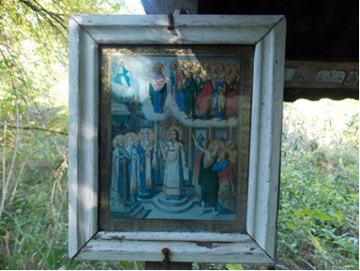
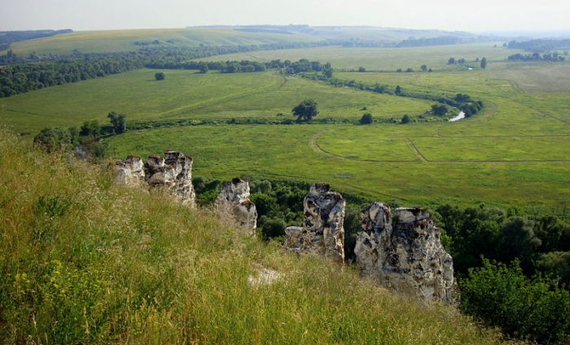
Актуальность проекта
В истории нашей страны есть «страшные страницы». Это время разорения и уничтожения храмов, разрушение монастырей, гонения на служителей церкви, людей, исповедующих православную веру. Таким же испытаниям подверглись и святые источники, колодцы, озера. Их засыпали землей, известью, заваливали мусором, замуровывали цементом. Но все действия были напрасны…Чудесным образом, святые струи пробивались сквозь толщу бетона, очищались от грязи, направляя свои воды навстречу верующим. Сегодня мы исправляем ошибки наших прадедов, восстанавливая источники, изучаем по крупицам историю их возникновения.
Святой родник с водой студёной
В овраге спрятан за селом.
Деревья кроною зелёной
Склонились тихо над ключом.
Он найден был отцом Матфеем
Сто восемнадцать лет назад,
И образ Матери Небесной
Увидел здесь церковный брат.
С тех пор родник нам силы дарит,
И мы должны его беречь,
Чтобы досталась нашим детям
Его живительная течь.

Slide 4
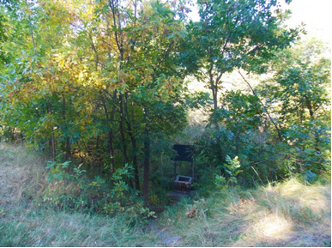
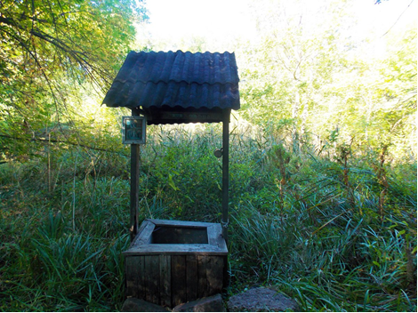
Святой источник на краю деревни существует более ста пятидесяти лет, и является духовным наследием моей малой родины. К сожалению, к родникам у нас такое же отношение, как к природе вообще: потребительское в лучшем случае и вандализм - в худшем.
Удивительно, но святой источник - исток реки Мечеть, к памятникам природы Воронежской области не отнесен и требует благоустройства, которое влечет за собой материальные затраты.
Проведя социологический опрос жителей села Карайчевки с целью выяснения их отношения к источнику, я выявила, что особого желания заниматься благоустройством Святого колодца у них нет. Они почему- то считают, что этим должна заниматься администрация сельского поселения. Я хочу призвать своих сверстников к оздоровлению нашего родника, потому что - это, прежде всего, оздоровление души. Ибо родник –не только вода, это духовность. Воды наших ключей донесут до потомков духовную теплоту тех, кто возродил их к жизни. Возрождая родники, мы приобретаем благословение народа.

Slide 5
Социологический опрос
1. Необходим ли источник жителям? 2. Использовали ли Вы воду источника в лечебных целях? 3. Загрязняете ли территорию источника 4. Кто должен заниматься благоустройством территории родника 5. Готовы ли Вы лично принять участие в благоустройстве территории родника?

Slide 6
